Slide 1
Projekt pro provedení stavby Terasový bytový dům
Autor: Bc. David Šmídek
Vedoucí práce: doc. Dr. Ing. Luboš Podolka

Slide 2
Volba tématu
Vztah k navrhovanému typu budovy
Konkurence Rodinným domům
Vegetační střecha s intenzivní zelení
Terasy
Podzemní parkoviště

Slide 3
Umístění objektu
Lokalita Bručná v Plzni
Okolní lokalita – RD a BD
Klidná lokalita, výhled do přírody
Vynikající dopravní dostupnost

Slide 4
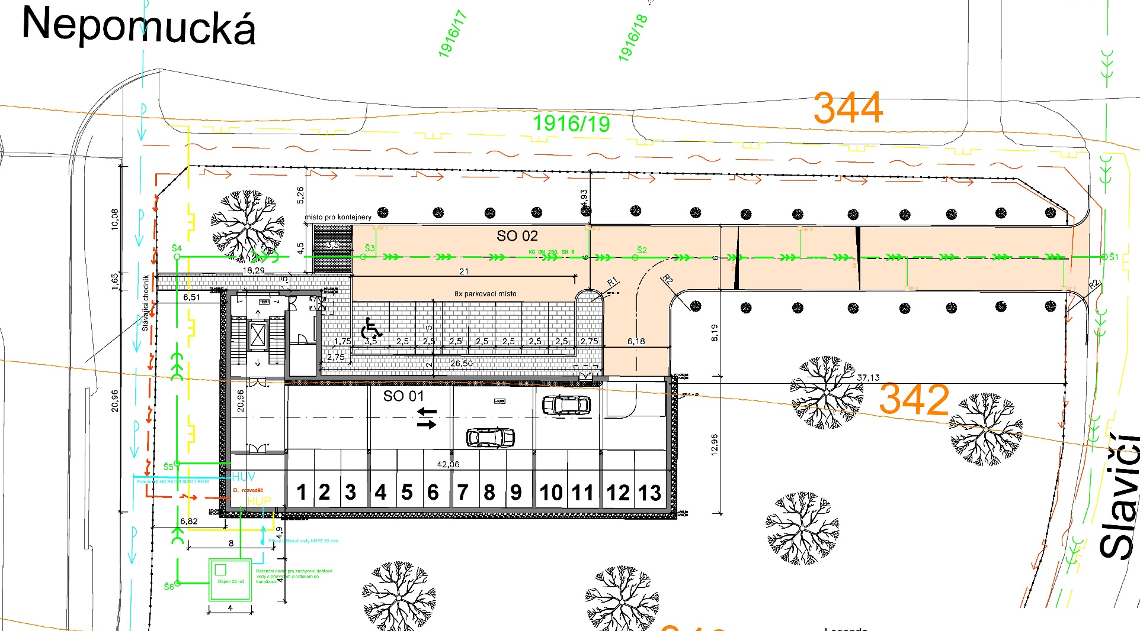
Situace objektu
7 Parkovacích stání + 1 pro invalidy
Nová komunikace s odvodněním do UV

Slide 5
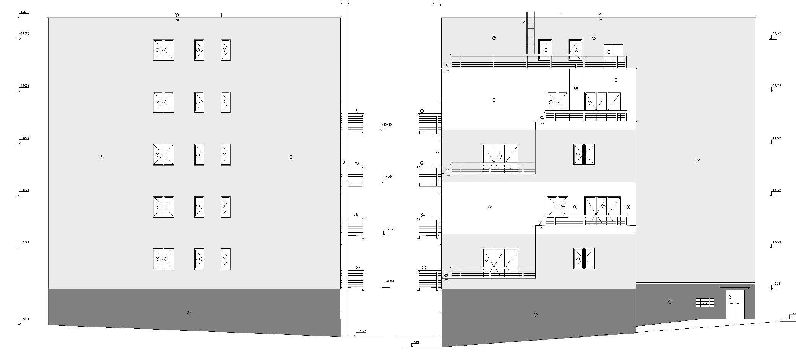
Popis objektu
Severní a jižní pohled
Celkem 12 bytových jednotek
Celkem 5.NP a 1.PP
Ve 5.NP – vegetační střecha
V 1.PP celkem 13 parkovacích stání
Půdorysný tvar L
Západní pohled
Východní pohled

Slide 6
Technické řešení
Nosný systém – kombinace zděný příčný + skelet
Obvodové zdivo: PTH 44 T Profi a PTH 30 + EPS 18 cm
Stropní systém: Filigránové desky s nadbetonávkou
Základy: Železobetonové pasy
Vytápění: 2 plynové kondenzační kotle
Vzduchotechnika: v 1.PP rozvod pro odvětrání garáží
Schodiště: Prefabrikované
Střecha nad 4.NP: Plochá pochozí vegetační s intenzivní zelení
Střecha nad 5.NP: Plochá s mechanicky kotveným PVC
Nakládání s dešťovou vodou: Nová retenční nádrž s využitím vody pro zalévání
Bezbariérové řešení: Hydraulický výtah průchozí
Balkóny: monolitické, řešeny pomocí ISO nosníků

Slide 7
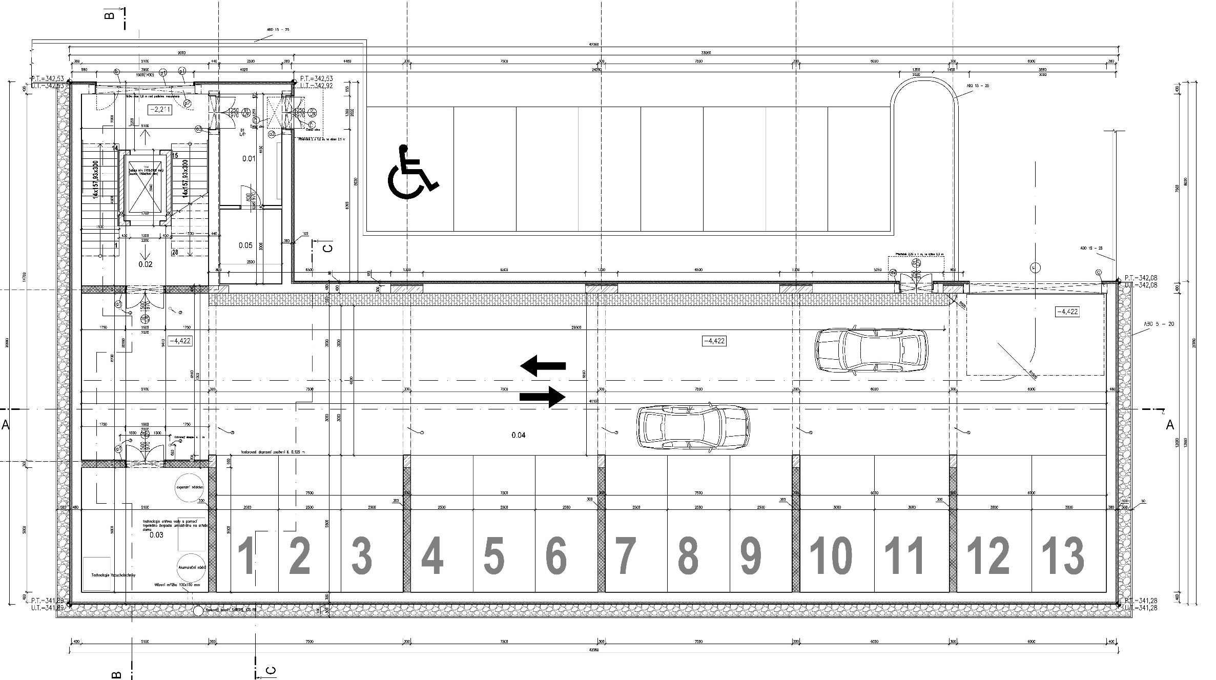
Půdorys 1.PP

Slide 8
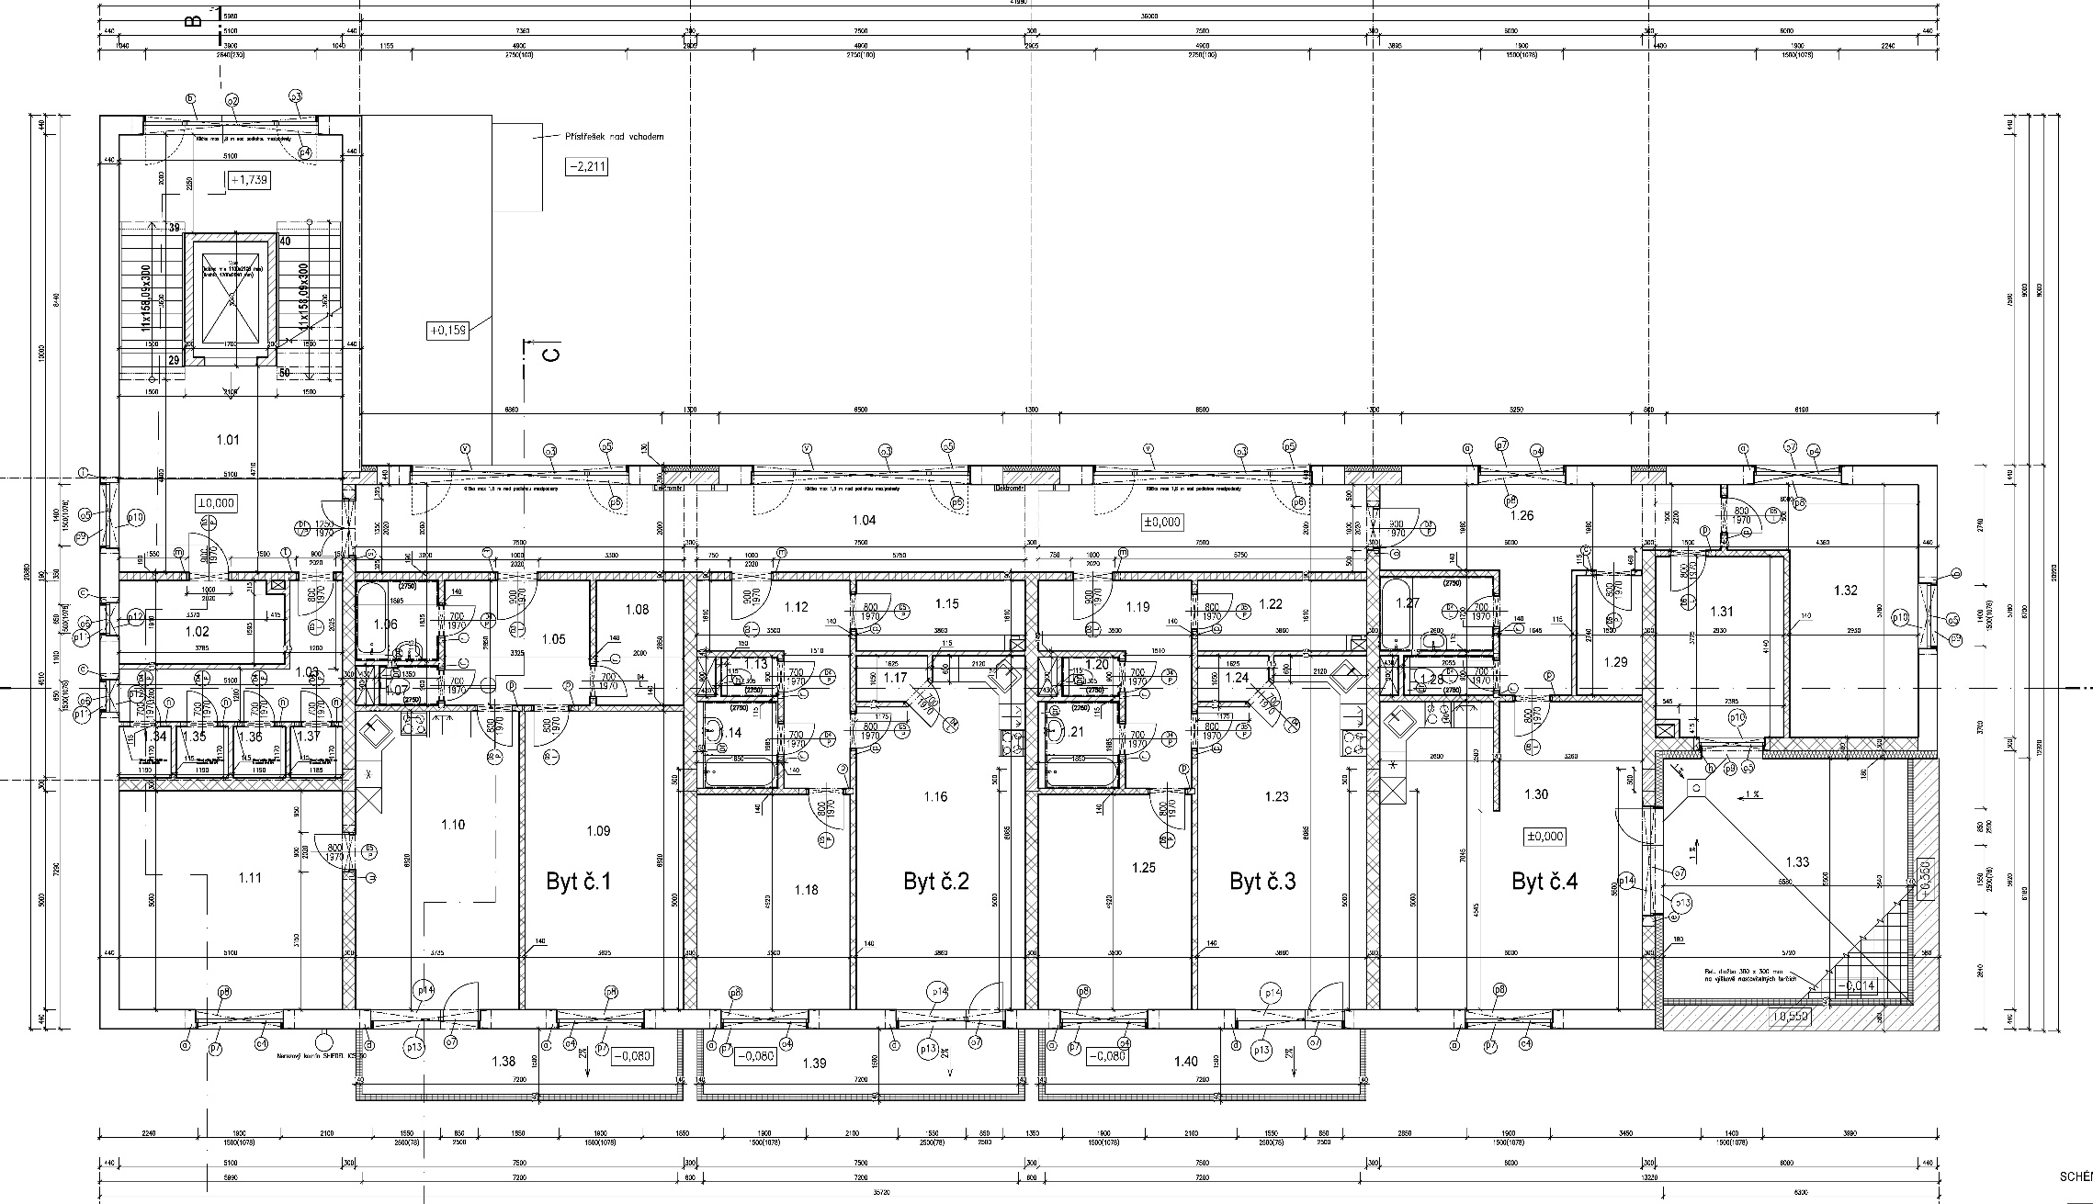
Půdorys 1.NP

Slide 9
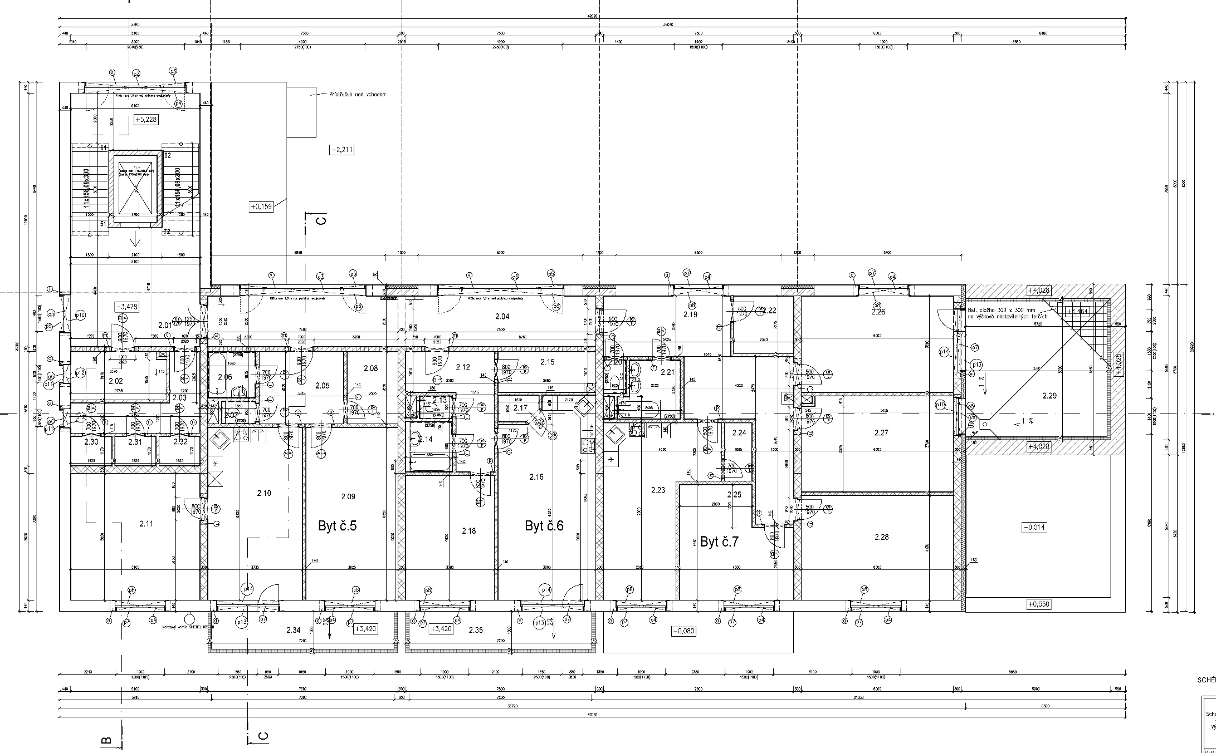
Půdorys 2.NP

Slide 10
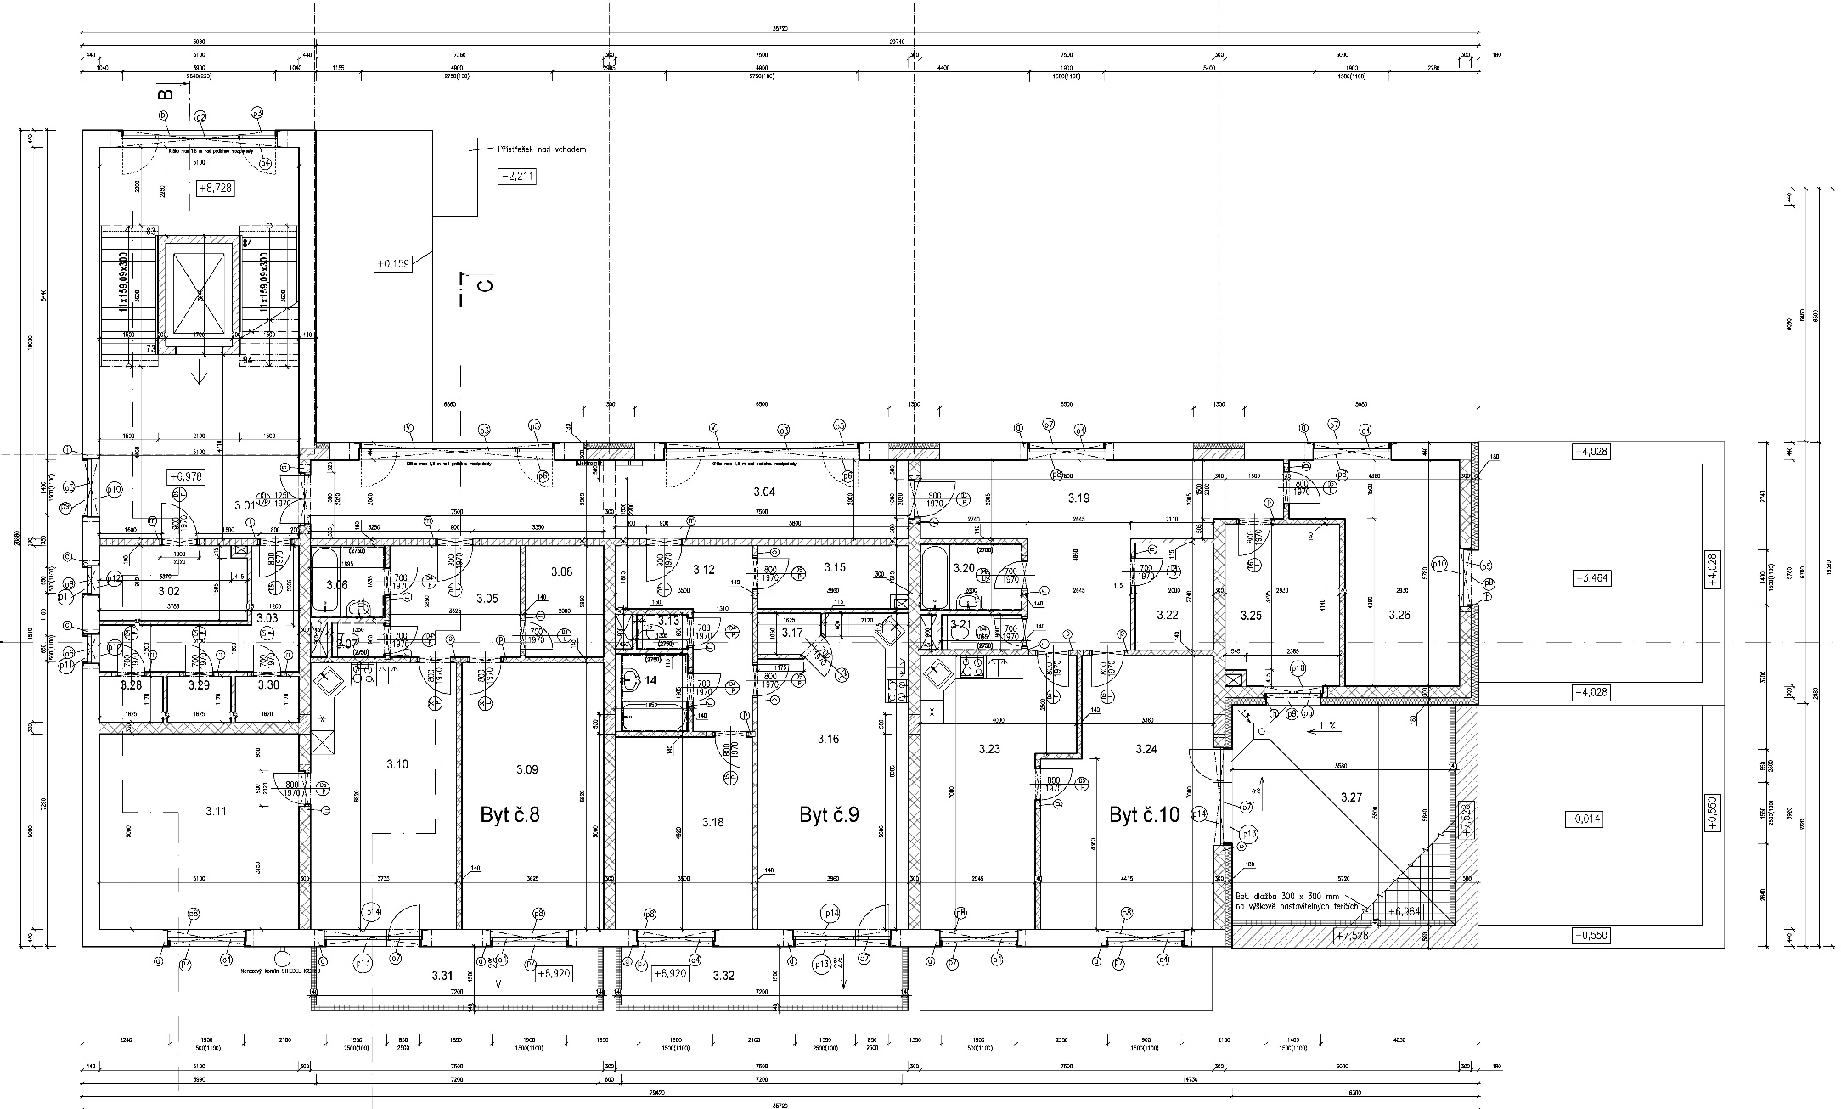
Půdorys 3.NP

Slide 11
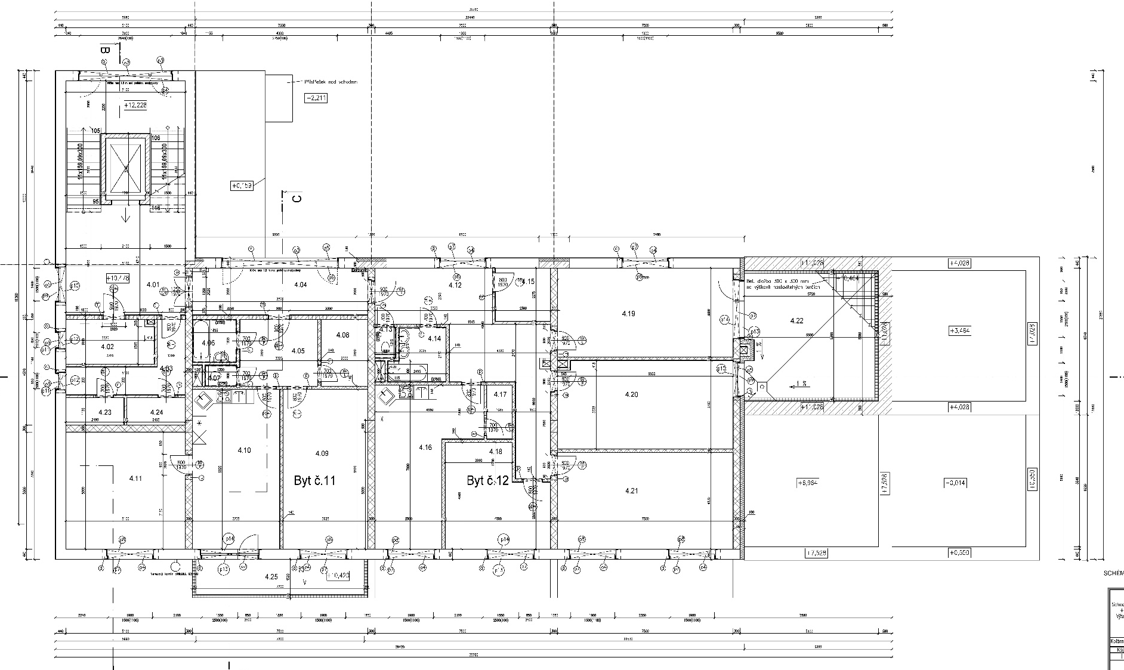
Půdorys 4.NP

Slide 12
Půdorys 5.NP

Slide 13
Řez A - A

Slide 14
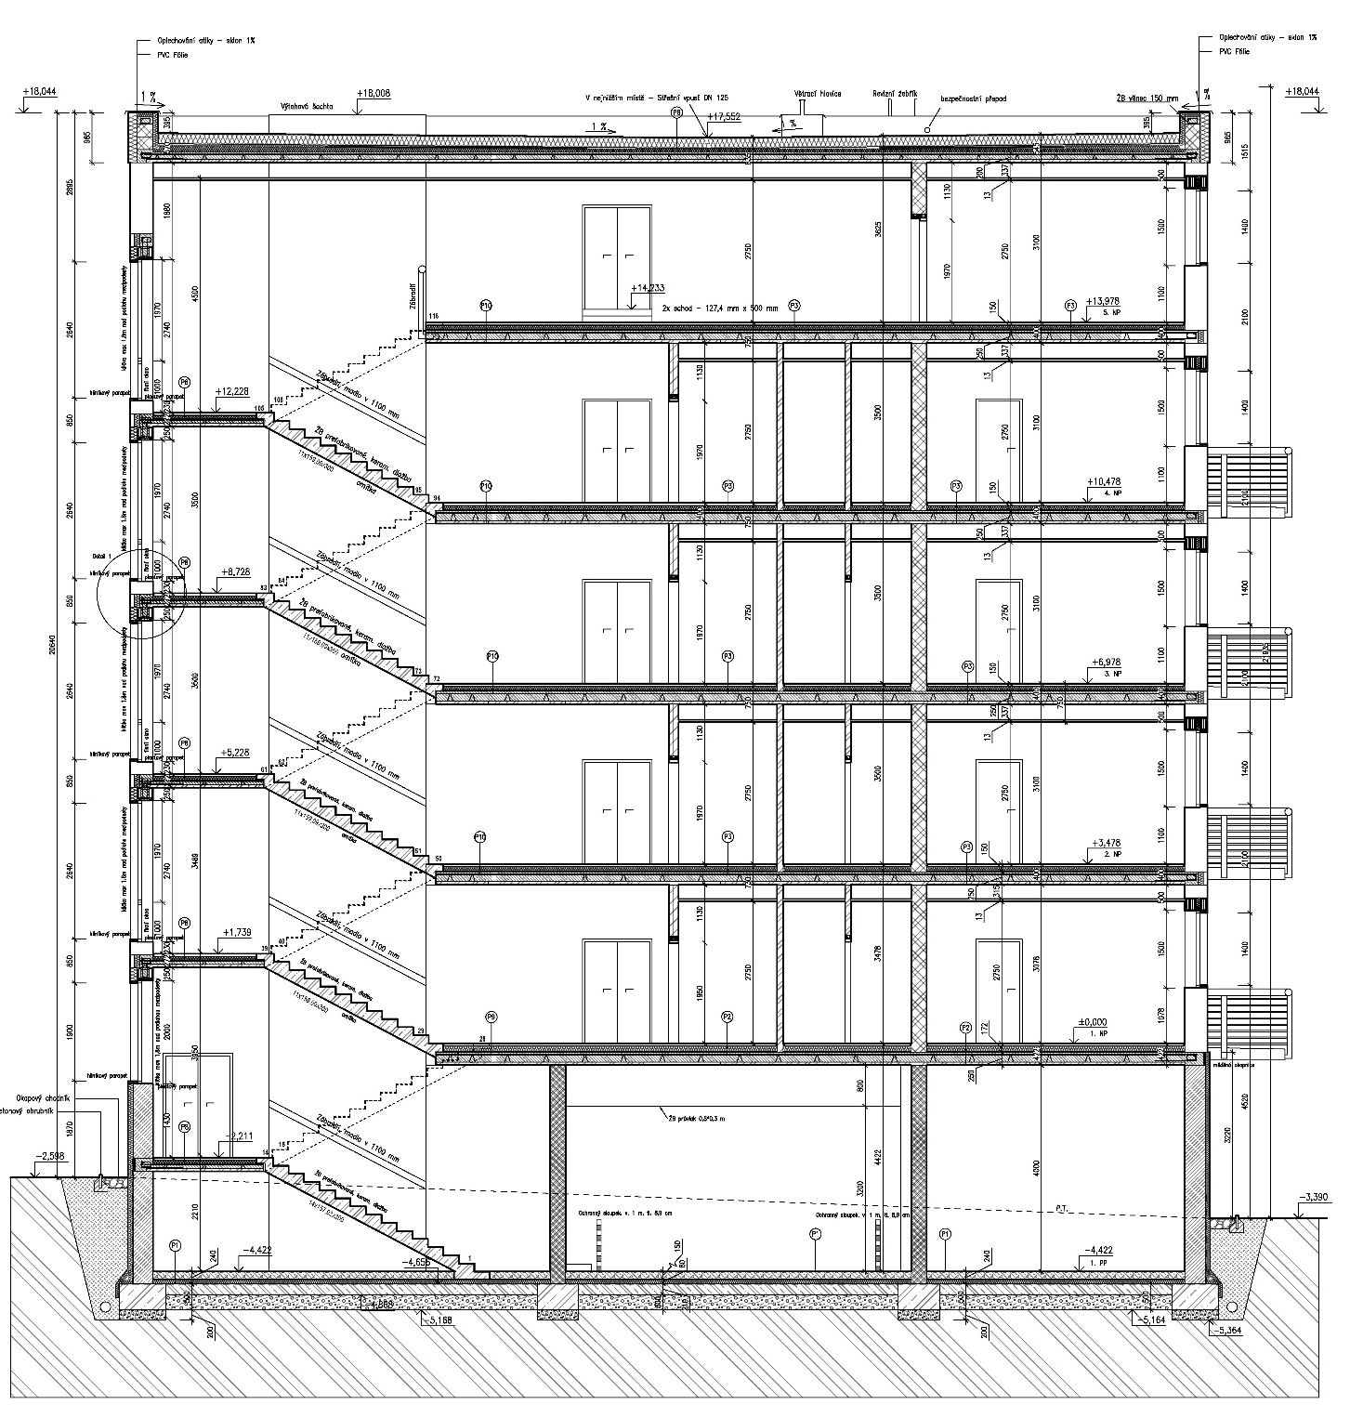
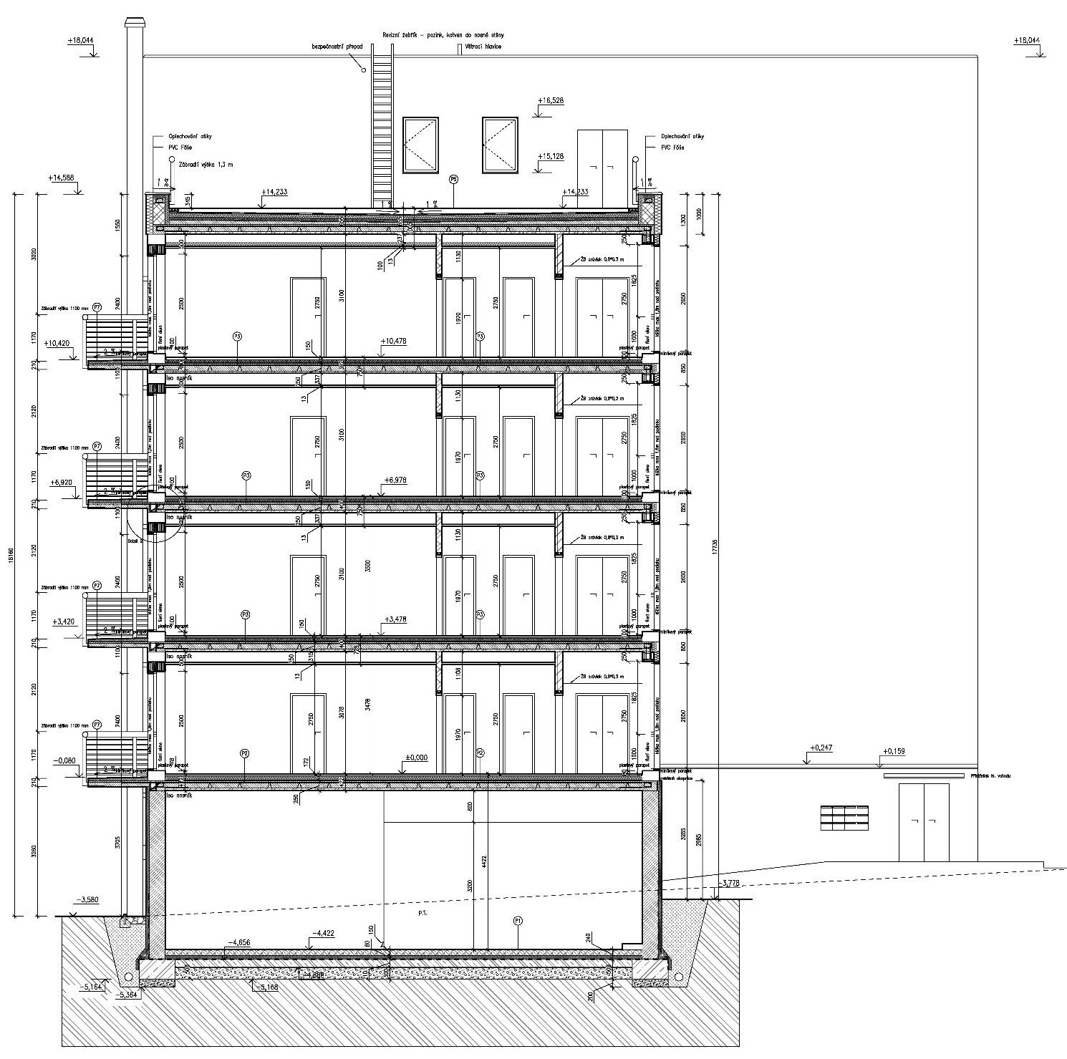
Řezy B – B a C - C

Slide 15
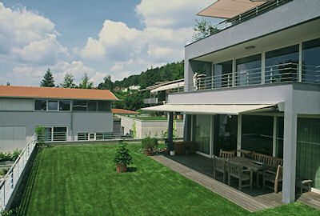
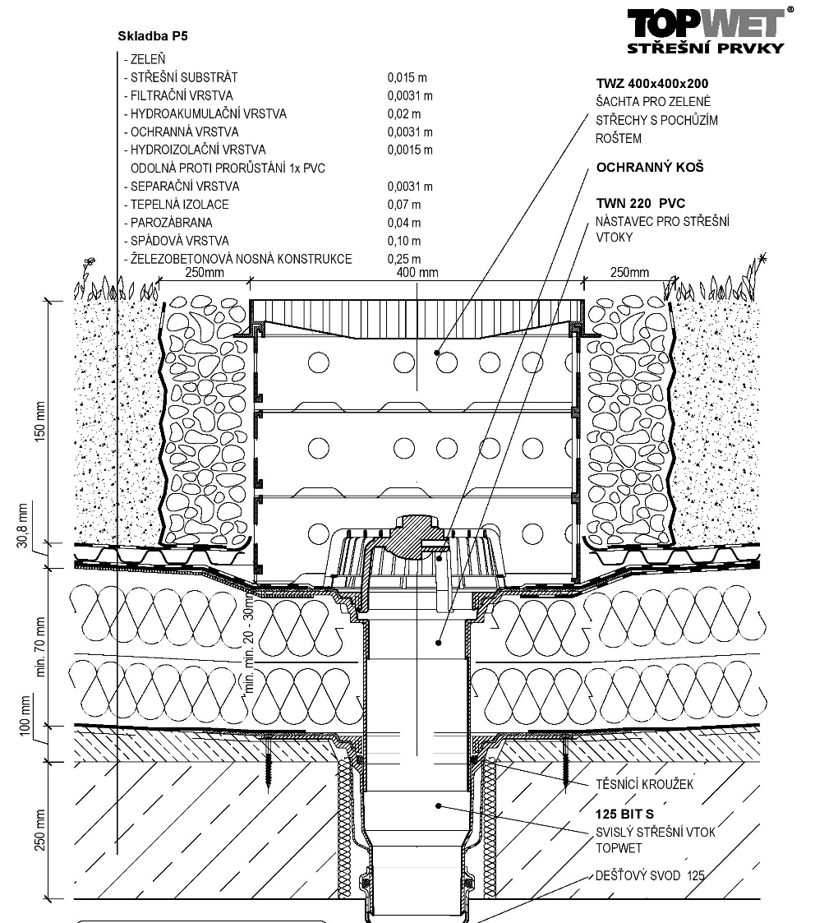
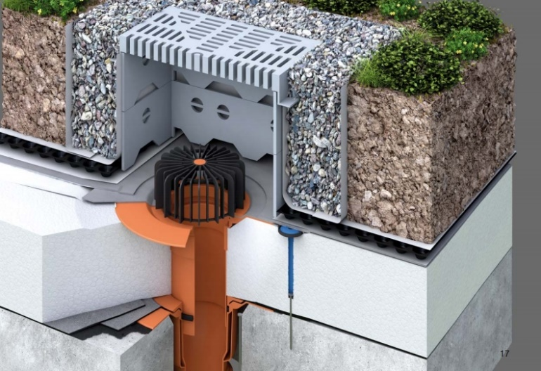
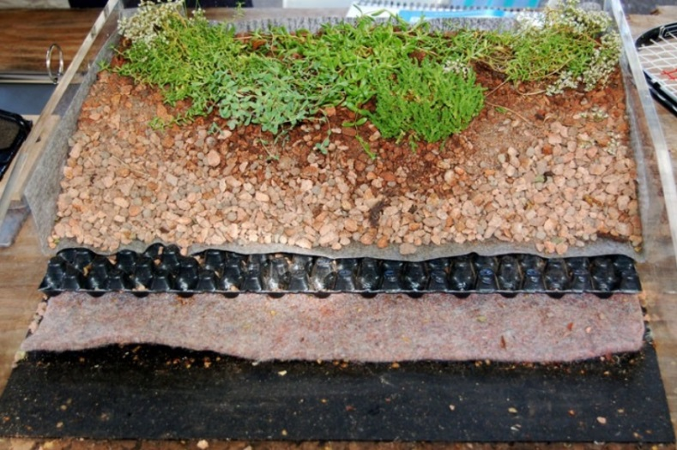
Technické řešení vegetační střechy
Odvodnění pomocí střešních vpustí TOPWET
Intenzivní zeleň – substrát min. tl 15 cm
Atika s kotveným zábradlím

Slide 16
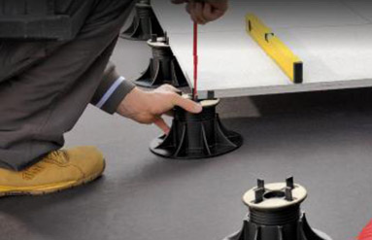
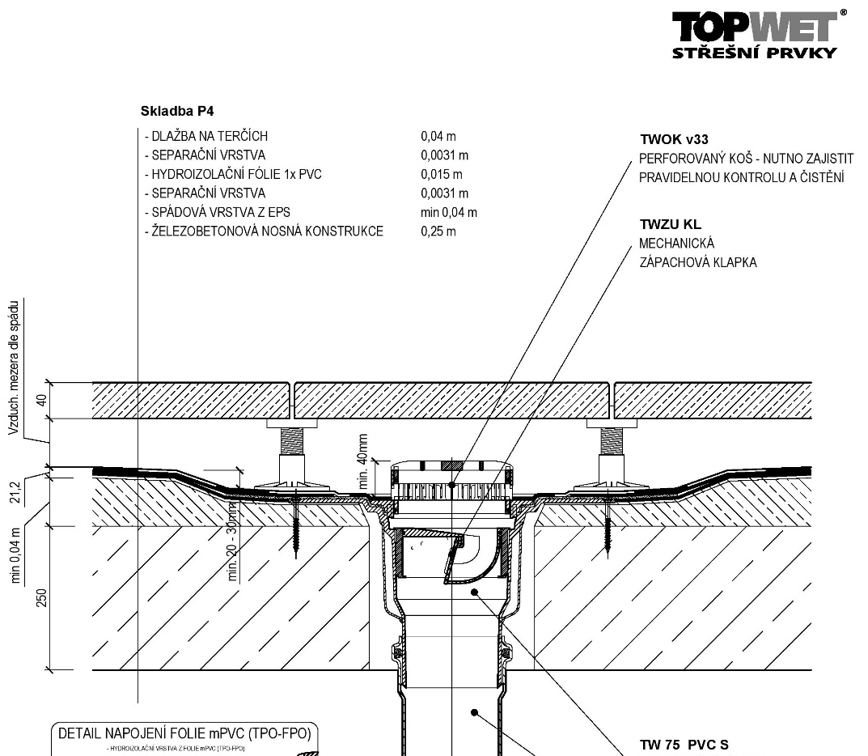
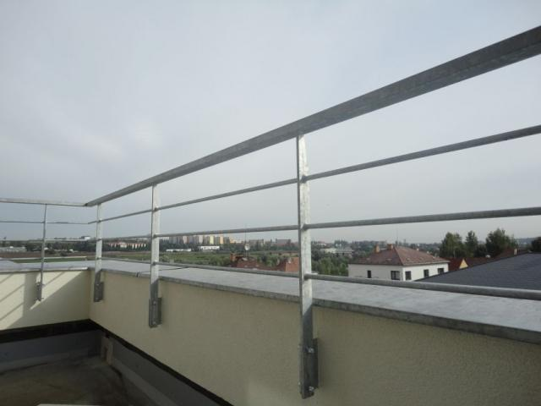
Technické řešení teras
Odvodnění pomocí střešních vpustí TOPWET
Dlažba na výškově nastavitelných terčích
Atika s kotveným zábradlím

Slide 17
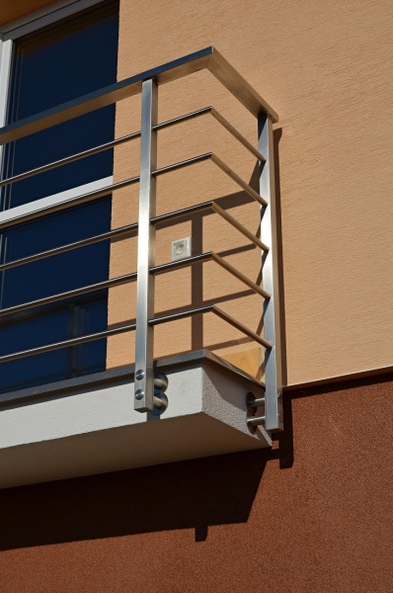
Technické řešení balkónů
ISO NOSNÍK Schöck ISOKORB typ KXT
Zábradlí pozinkové

Slide 18
Závěr, přínos návrhu terasového domu
Maximální využití všech ploch pro rekreační využití.
Dostatek klidových zón
Nestandardní vzhled
Dostatečné oslunění díky proskleným plochám
Náročnost návrhu
Posouzení návrhu jednovrstvého a vícevrstvého zdiva
Zajímavé zkušenost
Poznání moderní výstavby bytových domů

Slide 19
Děkuji za pozornost

Slide 20
Doplňující otázky
Může se překrývat požárně nebezpečný prostor pro dva požární úseky?
Jak je řešeno odvodnění parkoviště?
Uvažuje student napojení Š1 kanalizace na veřejnou kanalizaci v místě Š1? (Hloubka uložení je 3,6m)

Slide 21
Doplňující otázky
Je navržena cihla POROTHERM T PROFI 44 a 2 vrstvy tepelně izolační omítky. Zkoušel student ověřit cenu objektu při použití materiálu bez výplňové vaty a tepelně izolační omítky?

Slide 22
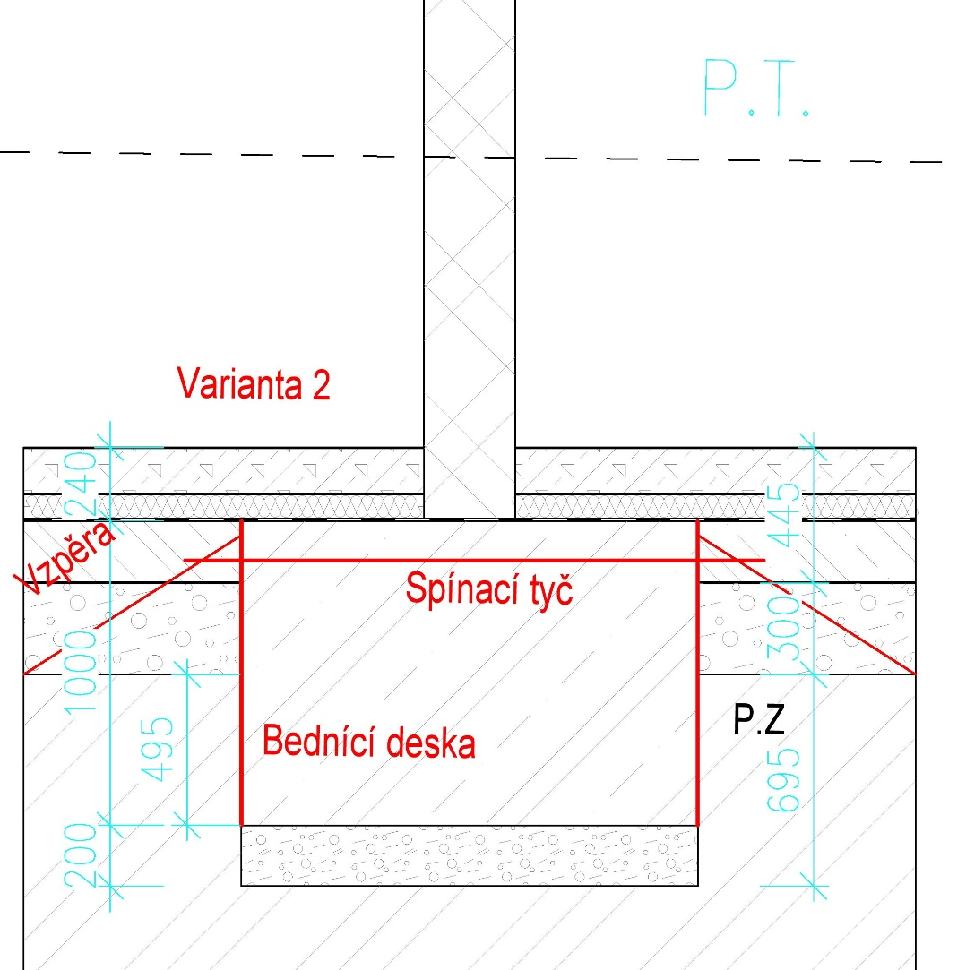
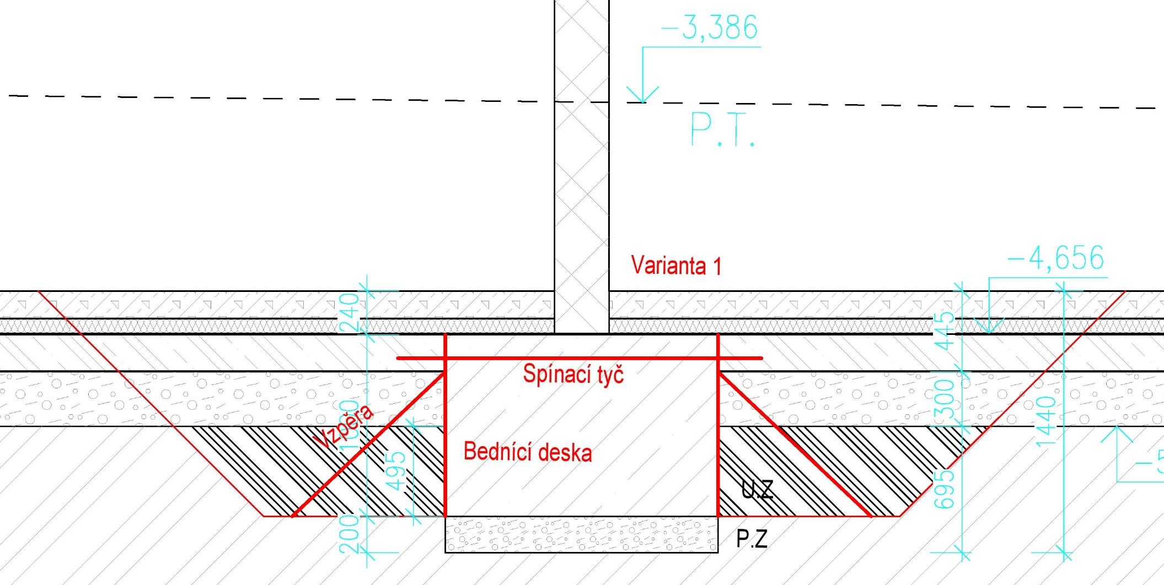
Doplňující otázky
Základy jsou navržené ze ŽB, jak bude probíhat vyztužování, bednění a následné odbedňování základových konstrukcí, když není značen pracovní prostor kolem základ. Pásů?

Slide 23
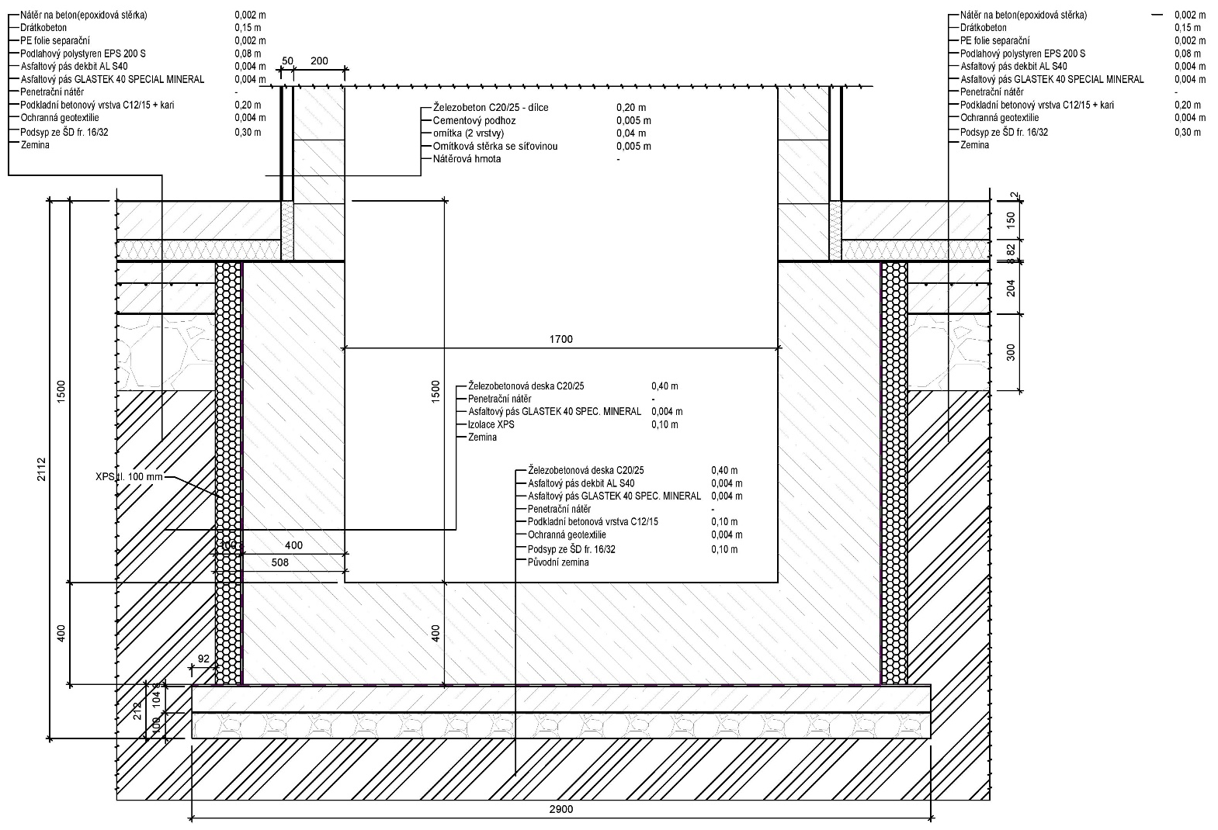
Doplňující otázky
V řezu výtahovou šachtou B-B základů není jasné provedení hydroizolace spodní stavby. Dále jsou na řezu uvedeny 4 výškové úrovně založení stavby, řešil student navržené řešení s ohledem na statický návrh základových kcí?

Slide 24
Doplňující otázky
Na výkresu zařízení staveniště PSV jsou navrženy jiné přípojky pro zařízení staveniště. Je takové řešení reálné, příp. bude muset být využito přípojek navrhovaných při stavbě bytového domu?

Slide 25
Doplňující otázky
Jak uvažuje student přístup do instalačních jader z prostoru WC z hlediska PBŘ?

